Slide 1

E-xames Online
Integrantes do grupo:
Gabriel Viggiano Fonseca
Morgana Vettorazzi
Renato Bellumat
Ícaro Gandine

Slide 2
Pontos chave do minimundo
É um aplicativo para trazer facilidade à exibição de exames, permitindo que o médico dê a sua análise de um exame online.
Após o exame ser feito em um laboratório cadastrado, tanto o paciente quanto o médico podem conferir o seu resultado no aplicativo.
Feito isso, o médico analisará os exames sem a necessidade de uma consulta extra com o paciente. O veredicto do médico ficará disponível no arquivo anexado ao aplicativo, informando se há necessidade de uma nova consulta ou se o tratamento foi finalizado.

Slide 3
Pontos chave do minimundo
O aplicativo fornecerá também o agendamento de novos exames sem médico vinculado. Ficará a disposição, informações como: endereços das unidades, controle de exames (histórico, exame a ser realizado, arquivos anexados, dentre outros).

Slide 4
Principais Tabelas
Paciente
Médico
Unidade
Pessoa
Exame_Paciente

Slide 5
Perguntas do Sistema
O sistema é vantajoso para o cliente (paciente) ou para o médico?
O sistema ajudará na rapidez de resultados de exame?
O sistema ajudará no controle de exames na unidade?
O sistema é acessível?
O sistema possui uma fácil manutenabilidade?

Slide 6
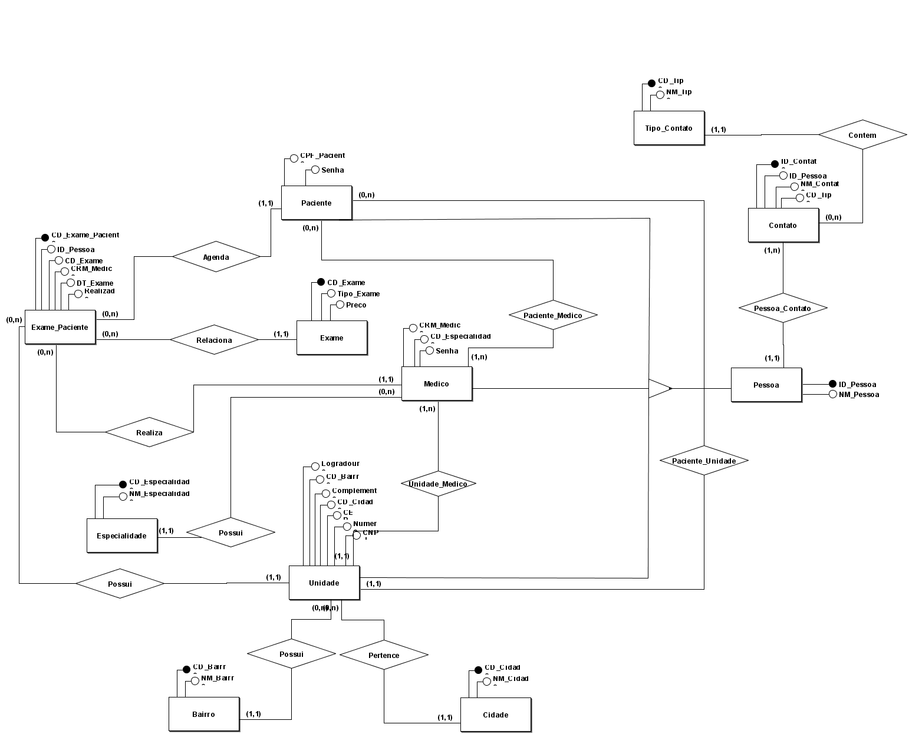
Modelo Conceitual

Slide 7
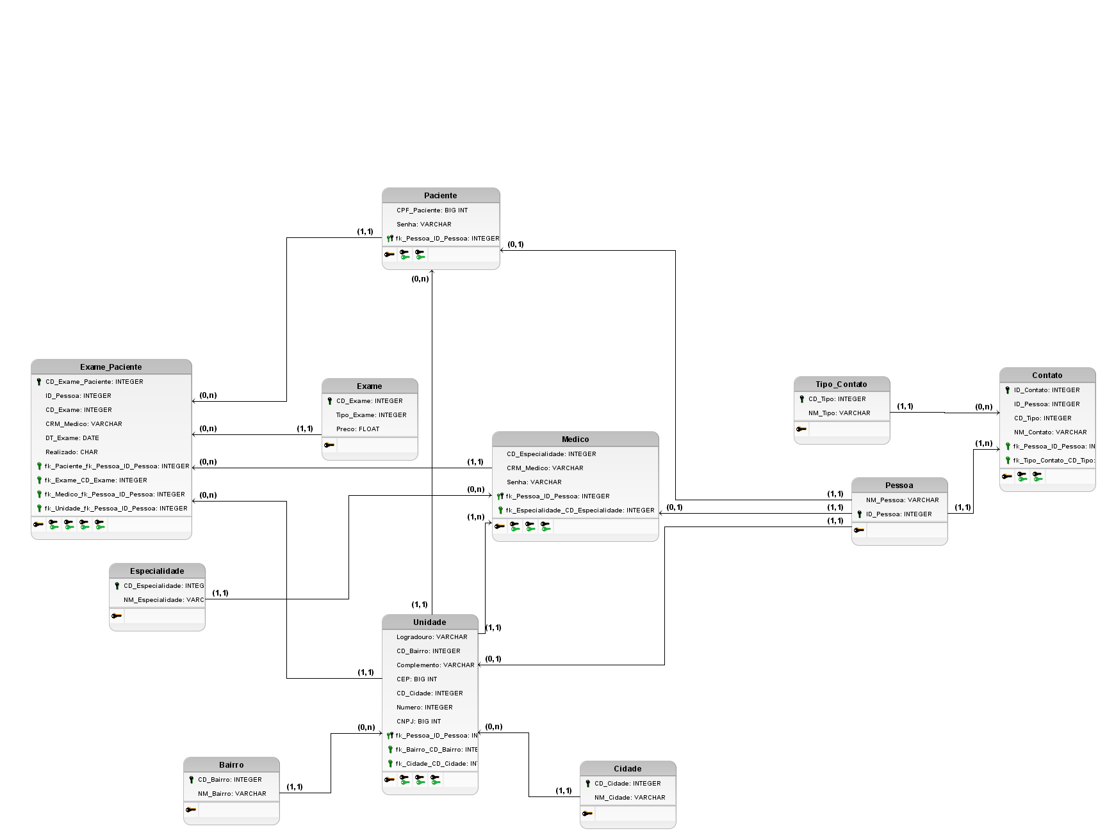
Modelo Lógico

Slide 8
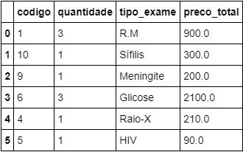
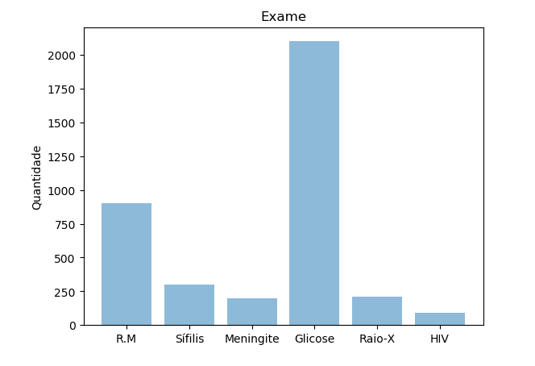
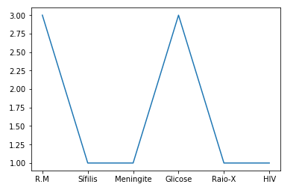
Relatórios e gráficos mais importantes
Relatório 1: Mostrar a quantidade e o preço total dos exames realizados.

Slide 9
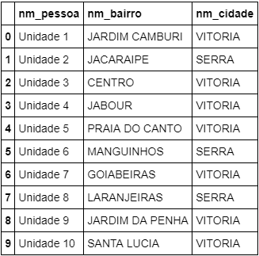
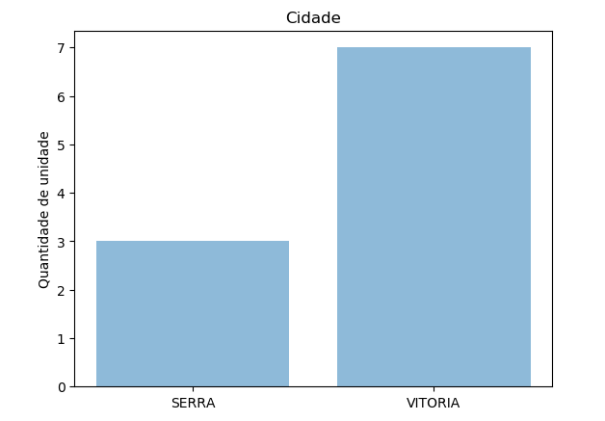

Relatórios e gráficos mais importantes
Relatório 2: Mostrar as unidades com relação aos bairros e cidades situados.

Slide 10
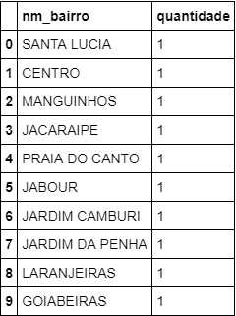
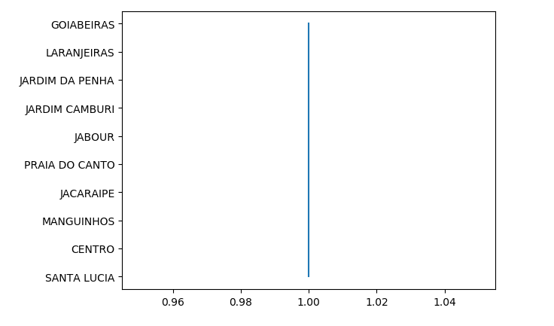
Relatórios e gráficos mais importantes
Relatório 2: Mostrar as unidades com relação aos bairros e cidades situados.

Slide 11
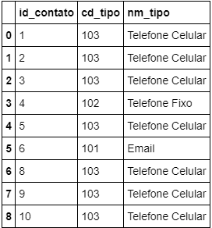
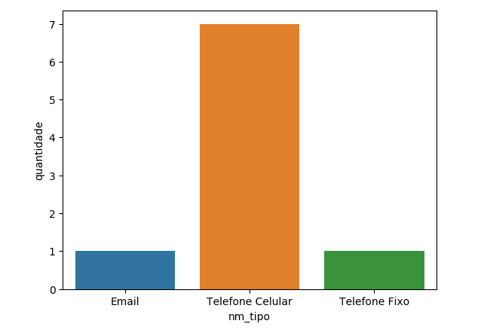
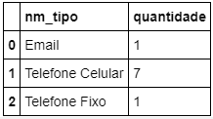
Relatórios e gráficos mais importantes
Relatório 3: Mostrar a quantidade de tipos de contato que foram usados.

Slide 12
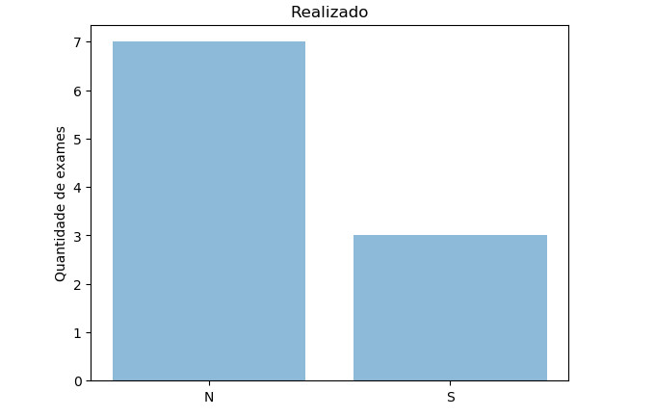

Relatórios e gráficos mais importantes
Relatório 4: Mostrar a quantidade de exames realizados e exames não realizados. Além do preço dos exames que já foram realizados.

Slide 13
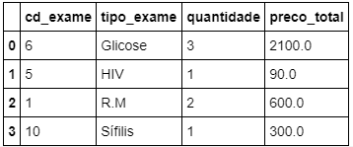
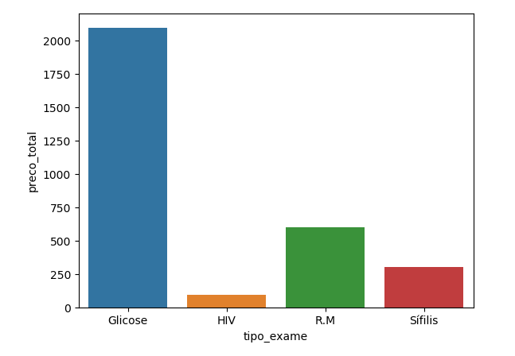
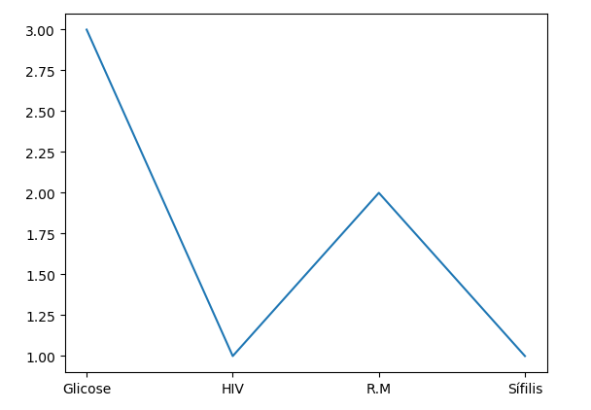
Relatórios e gráficos mais importantes
Relatório 4: Mostrar a quantidade de exames realizados e exames não realizados. Além do preço dos exames que já foram realizados.

Slide 14
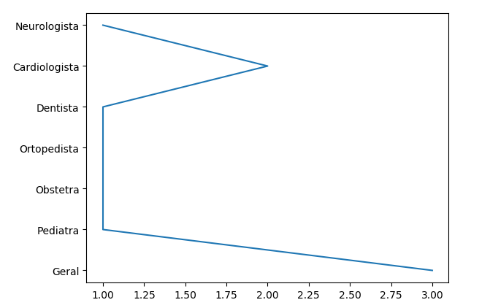
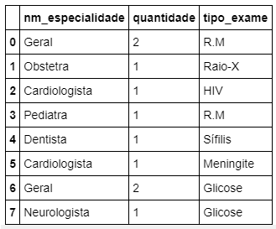
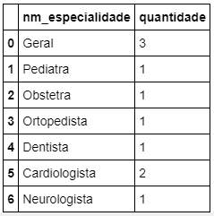
Relatórios e gráficos mais importantes
Relatório 5: Mostrar a quantidade de exames por especialidade. Além de mostrar a quantidade de tipos de exames por cada especialidade.

Slide 15
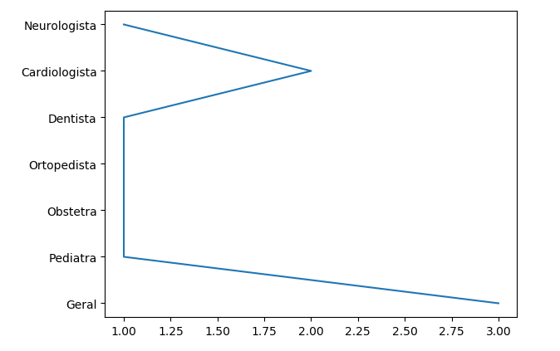
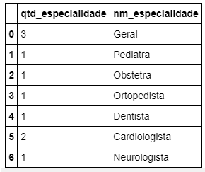
Relatórios e gráficos mais importantes
Relatório 6: Mostrar a quantidade de médicos por especialidade.

